Slide 1
DENİZ DEFNE HARİTA ve TELEKOMUNİKASYON LTD. ŞTİ.
DENIZ DEFNE MAPPING&TELECOMMUNICATION CO.

Slide 2
İÇİNDEKİLER - INDEX
→ŞİRKET PROFİLİ – COMPANY PROFILE
→GENEL BAKIŞ – COMPANY BACKGROUND
→VİZYONUMUZ,MİSYONUMUZ – VISION AND MISSION
→SERTİFİKALARIMIZ – CERTIFICATES
→BİTEN ve DEVAM EDEN İŞLER – COMPLETED&ONGOING JOBS
→BANKA REFERANSLARI – BANK REFERENCES
→PROJELER – PROJECTS
→DENİZDEFNE ALTYAPI PROGRAMI– DENİZDEFNE INFRASTRUCTURE SOFTWARE
www.defnegroup.net

Slide 3
ŞİRKET PROFİLİ
DENİZ DEFNE Harita ve Telekomünikasyon San. Tic.Ltd. Sti.
→Merkez : Murat Reis Mah. M.Tayyareci Sok. Yıldız Ap. No:10/2 Bağlarbaşı/Üsküdar/ İSTANBUL
→Tel : +90 216 343 33 59
→Gsm : +90 532 202 52 02
COMPANY PROFILE
DENIZ DEFNE MAPPING AND TELECOMMUNICATION COMPANY
→Head Office : Murat Reis Quarter. M.Tayyareci Street. No:10/2 Baglarbasi/Üsküdar/ ISTANBUL
→Tel : +90 216 343 33 59
→Gsm : +90 532 202 52 02
www.defnegroup.net

Slide 4
GENEL BAKIŞ
→Şirketimiz 2009 yılında; Nihan Filiz YAŞAR ve Yusuf BAĞDADİ tarafından Üsküdar’da kurulmuştur.
→1993 yılında kurulmuş olan Deniz İnşaat Harita’nın mirasçısı niteliğinde olan şirketimiz , o yıllardan süregelen deneyimli kadrosunun iş bitirmeleri, referansları ve ödülleri şirketimize kılavuz olmuş ve ışık tutmuştur.
→Şirket faaliyet alanlarımızdan, altyapı projeleri kapsamında atıksu,yağmur suyu, dere ıslahları uygulama ve iş sonu projeleri, yol ve sanat proje ve uygulamaları, master plan hazırlanması, fotogrametrik harita üretimi ve günümüzde önem kazanan kent bilgi sistemlerinin hazırlanması konusunda hizmet vermektedir.
→Bu hizmetlere ilave hızla gelişen Telekomünikasyon sektörünün yakın takipçisi olup, çalışmalarımızı bu yönde yoğunlaştırmış bulunmaktayız.
→Hızlı iletişimin bir parçası olmak düşüncesiyle çözüm ortaklarımız ile, verimlilik ve kaliteyi hedef alan çalışmalarmıza devam etmekteyiz.
COMPANY BACKGROUND
→Our company was established on 2009 by Mrs. Nihan Filiz YAŞAR and Mr. Yusuf BAĞDADİ
→ Denizdefne company is heir of Deniz Construction and Mapping Company which was established on 1993 and Deniz Construction and Mapping Company supports Denizdefne Company with its experienced staffs,references and awards.
→Our company’s scopes are infrastructure projects which contains drain water projects, rain water projects , stream improvement projects ,work completion projects,road construction projects and applications , preparing master plans, preparing photogrammetric maps and also preparing municipal info systems.
→ In addition of above scopes we oriented to Telecommunication sector which develops day by day expeditiously
→With the aim of to be a part of telecommunication ,we are continue to do our best, get maximum effiency and provide customer satisfaction with our business partner
www.defnegroup.net

Slide 5
VİZYONUMUZ, MİSYONUMUZ ,DEĞERLERİMİZ
MİSYONUMUZ
Eğitimli, deneyimli çalışanlarımızın katılımı ve sürekli iyileştirme anlayışı ile yenilenen teknolojiyi kullanarak sürdürülebilir büyüme sağlama yolunda sistem ve hizmet kalitemizi geliştirmektir.
VİZYONUMUZ
Sektördeki konumumuzu ve kapasitemizi arttırarak faaliyelerimizi ve hizmetlerimizi devam ettirmektir.
OUR VISION,MISSION AND SPECIFICATION
OUR MISSION
With our literated, experienced staff involvement and consistently enhancement mentality we improve our system service quality with using innovative technologies to get continious development
OUR VISION
Our target is to improve our position and capacity to continue our activities and services
www.defnegroup.net

Slide 6
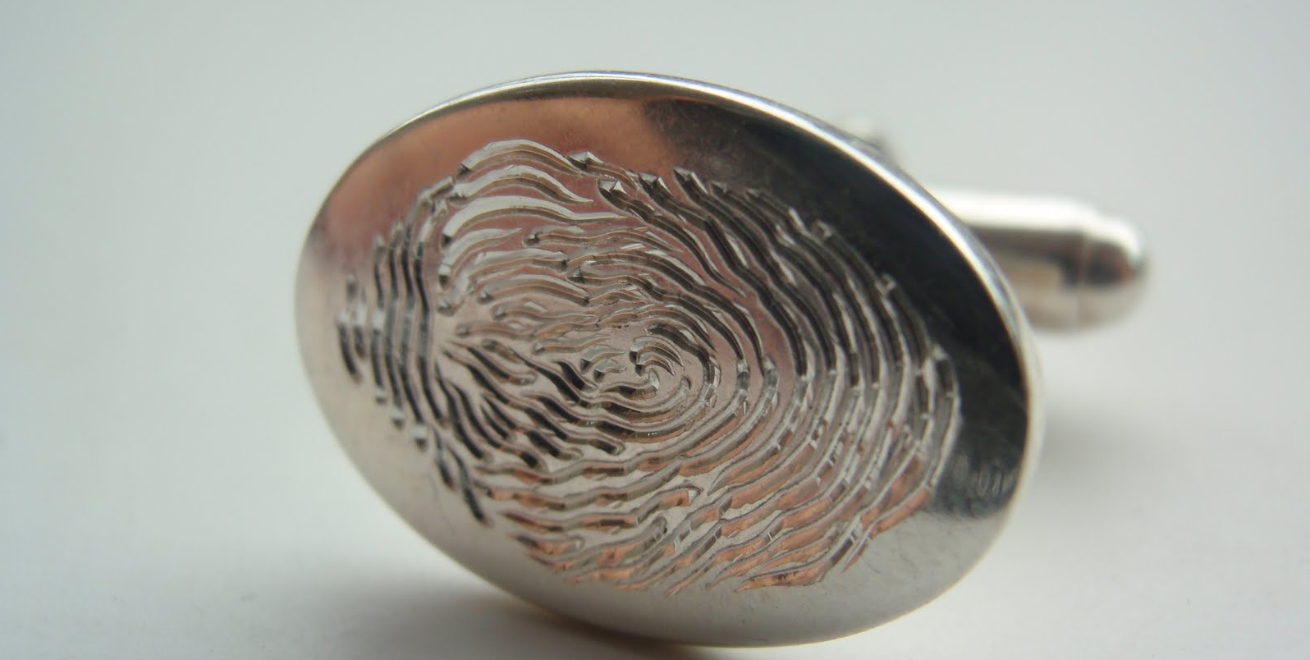
SERTİFİKALARIMIZ
CERTIFICATES
www.defnegroup.net

Slide 7
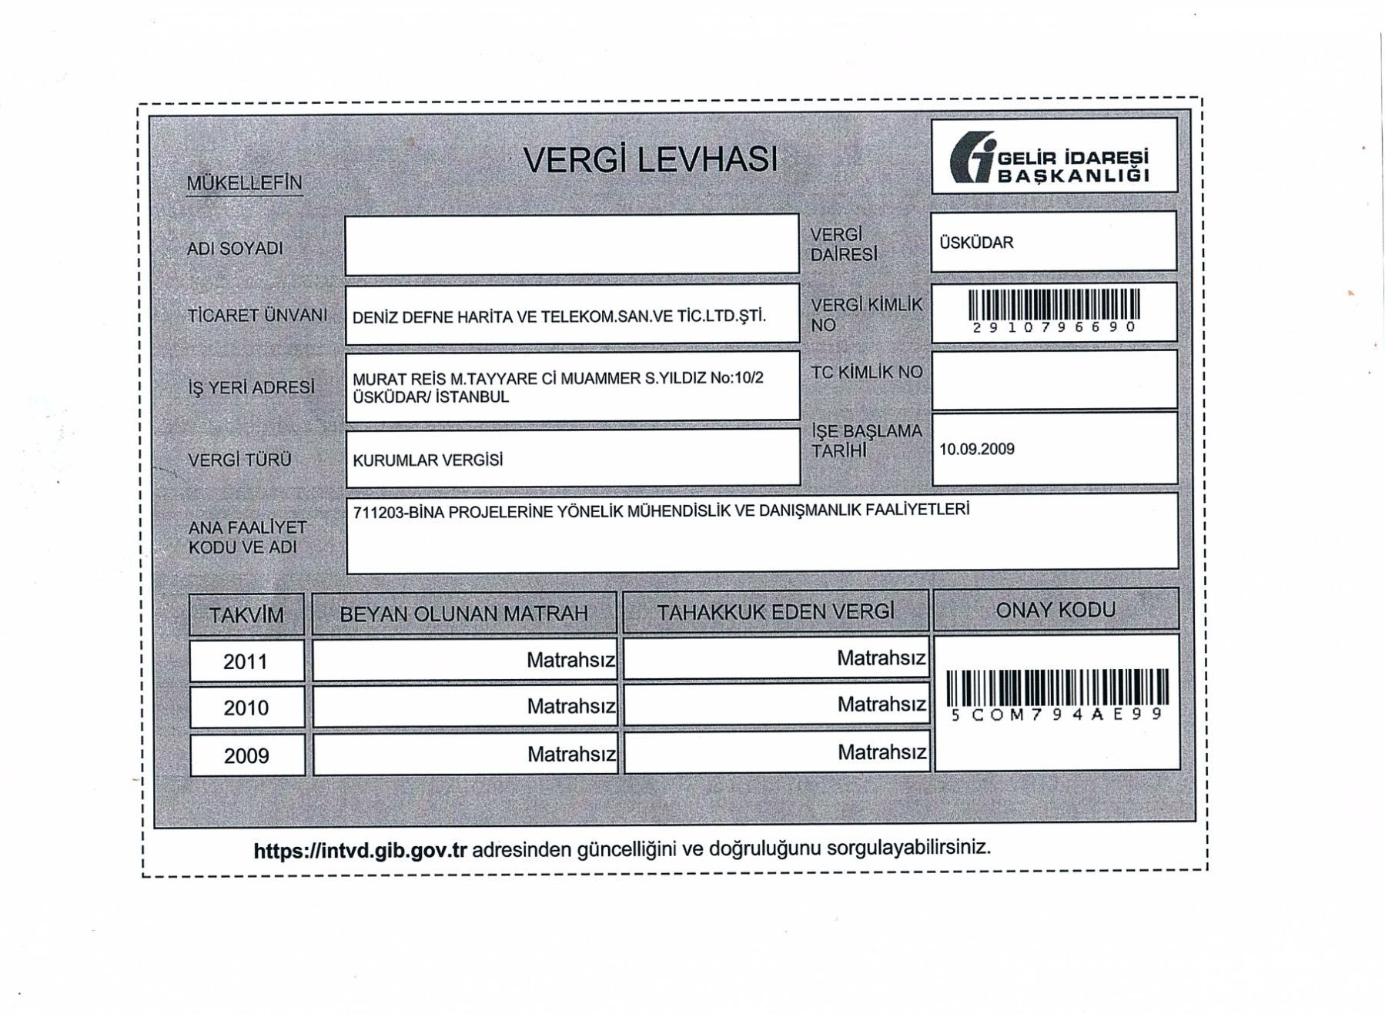
www.defnegroup.net
www.defnegroup.net

Slide 8
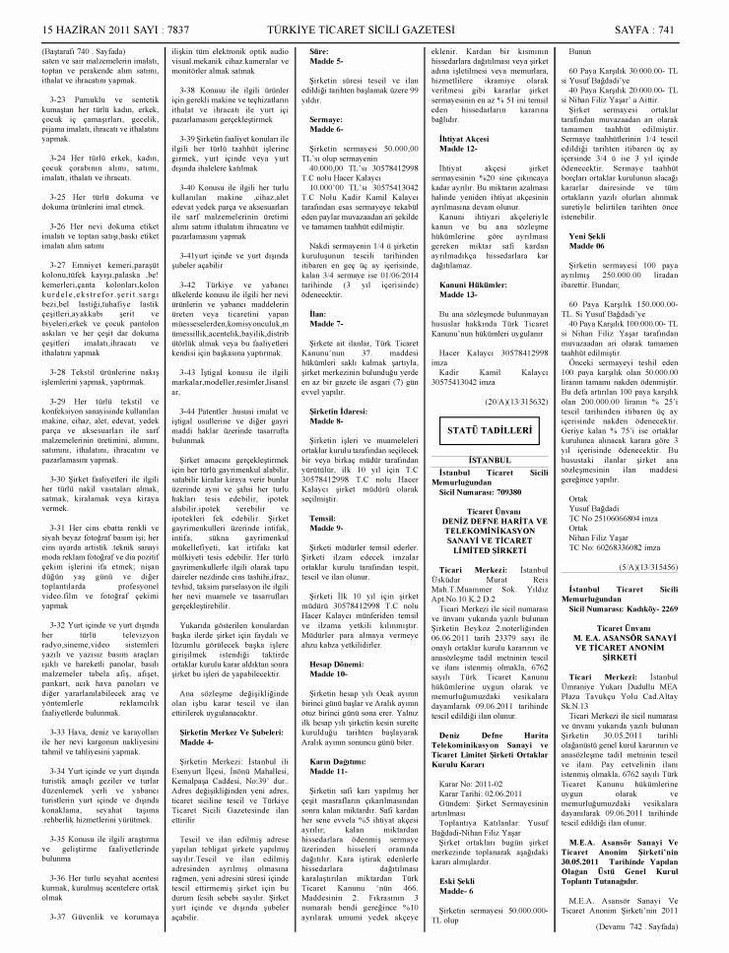
www.defnegroup.net

Slide 9
BİTEN VE DEVAM EDEN İŞLER
COMPLETED & ONGOING JOBS
www.defnegroup.net

Slide 10
BİTİRİLEN İŞLER – COMPLETED JOBS
Yusuf Bagdadi- Project Manager
İŞİN ADI | İŞVEREN İDARE | SÖZLEŞME TARİHİ | SON KEŞİF BEDELİ | KARNE KATSAYISI | 2010 YILI BEDELLERİ
Göksü Evleri İnş. Sabit Fiyat Dönemi İşleri | Gür İnşaat | 06.08.1993 | 7.139.606.891,00 TL | 276.905 | 197.699.999,00 TL
Göksü Evleri İnş. Sabit Fiyat Bütçe Dışı İşleri | Gür İnşaat | 01.09.1994 | 2.546.385.623,00 TL | 165.902 | 42.245.047,00 TL
Göksü Evleri İkmal İnşaatı İşleri -I | Gür İnşaat | 01.09.1994 | 26.837.930.939,00 TL | 165.902 | 445.246.642,00 TL
Göksü Evleri İkmal İnşaatı İşleri -II | Gür İnşaat | 03.01.1996 | 19.821.361.099,00 TL | 41.780.000 | 82.813.646.672,00 TL
Esenyurt Esenevler Arazi Drenaj İnş. İşleri | Erdem İnşaat | 10.03.1993 | 3.220.873.855,00 TL | 276.905 | 89.187.930,00 TL
Esenyurt Esenevler Atıksu Uygulama ve İş Sonu Projeleri | Erdem İnşaat | 21.03.1993 | 440.000.000,00 TL | 276.905 | 12.183.864,00 TL
Esenyurt Esenevler Yağmursuyu Uygulama ve İş Sonu Projeleri | Erdem İnşaat | 21.03.1993 | 380.000.000,00 TL | 276.905 | 10.522.428,00 TL
Esenyurt Esenevler İçmesuyu Uygulama ve İş Sonu Projeleri | Erdem İnşaat | 21.03.1993 | 320.000.000,00 TL | 276.905 | 8.860.992,00 TL
Esenyurt Esenevler Sulama Suyu Uygulama ve İş Sonu Projeleri | Erdem İnşaat | 21.03.1993 | 450.000.000,00 TL | 276.905 | 12.460.770,00 TL
Esenyurt Esenevler Telefon Şebekesi Uygulama ve İş Sonu Projeleri | Erdem İnşaat | 21.03.1993 | 150.000.000,00 TL | 276.905 | 4.153.590,00 TL
Esenyurt Esenevler Arıtma Tesisi Uygulama ve İş Sonu Projeleri | Erdem İnşaat | 21.03.1993 | 430.000.000,00 TL | 276.905 | 11.906.958,00 TL
Esenyurt Boğazköy Servis Yolları İnş. İşleri | Erdem İnşaat | 24.03.1992 | 6.145.065.638,00 TL | 459.036 | 282.080.635,00 TL
Esenkent Boğazköy Servis Yolları 1. Kıs. İnş İşi | Erdem İnşaat | 20.08.1994 | 133.351.565.384,00 TL | 165.902 | 2.212.329.140,00 TL
Beykoz İçmesuyu Şebeke İnşaatı | Tuna İnş. A.Ş İ.S.K.İ | 20.07.1995 | 11.395.730.553,00 TL | 75.409 | 85.934.065,00 TL
Acarkent - Beykoz Atıksu Yağmursuyu Kanalizasyon İnşaatı | Dost İnşaat(ACARLAR) | 13.05.1997 | 151.107.000,00 TL | 21.451 | 324.291,00 TL
Yağmursuyu Tahliye Hattı I. Kısım İnşaatı | Hayrabolu Belediye Başkanlığı | 10.07.1998 | 1.950.126.692,00 TL | 12.436 | 2.425.178,00 TL
Yağmursuyu Tahliye Hattı II. Kısım İnşaatı | Hayrabolu Belediye Başkanlığı | 08.09.1998 | 3.192.549.387,00 TL | 12.436 | 3.970.254,00 TL
Kartal-Pendik Atıksu- Yağmursuyu Şebeke ve Toplayıcılarına ait İş Sonu Proje ve Metraj Hazırlama Hizmetleri | İ S K İ | 02.06.1997 | 71.349.500.000,00 TL | 21.451 | 153.123.162,00 TL
Çanta Belediyesi Sahil Yerleşim Alanı Atıksu Uygulama ve İş Sonu Projesi | Çanta Belediyesi | 19.09.1998 | 6.865.500.000,00 TL | 12.436 | 8.537.936,00 TL
Deniz Kuvvetleri İstanbul Boğaz Komutanlığı Selvi Burnu Lojmanları İçmesuyu Uygulama ve İş Sonu Projeleri ve İnş. İşi | Deniz Kuvvetleri | 02.11.1998 | 45.000.000.000,00 TL | 12.436 | 55.962.000,00 TL
Lice Yağ Mermer Fabrikaları ve Sosyal Tesisleri İçmesuyu ve Kullanmasuyu Uygulama ve İş Sonu Projesi | Toprak Semiteri ve | 14.09.1999 | 6.821.160.000,00 TL | 8.027 | 5.475.345,00 TL
Sarıkamış Dağ Oteli Atıksu Yağmursuyu Drenajı ve Yol Projeleri | Toprak Semiteri ve | 02.08.1999 | 6.662.085.000,00 TL | 8.027 | 5.347.656,00 TL
Kavaklı Belediyesi Atıksu Uygulama ve İş Sonu Projesi | Kavaklı Belediyesi | 25.01.2000 | 7.500.000.000,00 TL | 4.854 | 3.640.500,00 TL
Antalya Belediyesi Su ve Atıksu Projesi 20 B Bölgesi Evsel Bağlantıları İşi ve GIS Projelerinin Hazırlanması İşi | Erdem-Zeybek İnşaat Ortaklığı | 30.01.2000 | 610.000.000.000,00 TL | 4.854 | 296.094.000,00 TL
Antalya Belediyesi Su ve Atıksu Projesi 20 C Bölgesi Evsel Bağlantıları İşi ve GIS Projelerinin Hazırlanması İşi | Erdem-Zeybek İnşaat Ortaklığı | 30.01.2000 | 640.000.000.000,00 TL | 4.854 | 310.656.000,00 TL
DiyarbakırLice Yağ Fabrikası İnşaatına ait Atıksu Yağmursuyu Kanalizasyon Uygulama ve İş Sonu Projeleri | H.Toprak Holding | 01.07.2000 | 9.945.000.000,00 TL | 4.854 | 4.827.303,00 TL
Beyoğlu (55) Dağınık Servis Hatları- 1 İnşaatı İşi | İGDAŞ | 07.08.2000 | 497.760.000.000,00 TL | 4.854 | 241.612.704,00 TL
Güney Haliç Havzası I. Kısım Atıksu ve Yağmursuyu Şebeke ve Ana Toplayıcıları Röleve Ölçümü İşletme Paftalarını ve GIS | İ S K İ | 08.06.2000 | 171.326.182.500,00 TL | 4.854 | 83.161.729,00 TL
21. Sözleşme No'lu Antalya Kanalizasyon-İş Sonu Projeleri Hazırlanması İşi ARSAN Arıtma ve İnşaat A.Ş | Antalya Büyükşehir | 01.12.2000 | 1.700.000.000.000,00 TL | 4.854 | 825.180.000,00 TL
22. Sözleşme No'lu Antalya Kanalizasyon İşi- İş Sonu Projeleri Hazırlanması İşi ALKE İnşaat San. Ve Tic. A.Ş | Antalya Büyükşehir | 29.08.2000 | 1.703.243.995.250,00 TL | 4.854 | 826.754.635,00 TL
'Ümraniye Telekom Müdürlüğü 06.02.03 Ge- 308 no'lu Revizyonları yer altı boru(kanal) projesi işi'' | Türk Telekom | 08.01.2007 | 16.509.994,00 TL | 1.196 | 19.745.953,00 TL
Ümraniye Müd. Dudullu AcısuPrensibal Lokal Yer Altı İşleri | Türk Telekom | 03.07.2007 | 15.831.312,00 TL | 1.196 | 18.934.249,00 TL
Pendik Telkom Müd. Revizyonları | Türk Telekom | 01.05.2007 | 9.151.638,00 TL | 1.196 | 10.945.359,00 TL
Üsküdar Telkom Müd. Revizyonları | Türk Telekom | 03.07.2007 | 20.739.361,00 TL | 1.196 | 24.804.276,00 TL
Ümraniye Telekom Müdürlüğü 06.02.03 GE -324 No'lu Dudullu Acısu Yer Altı Boru (Kanal) ve Kablo İşi'' | Türk Telekom | 08.01.2007 | 15.515.466,00 TL | 1.196 | 18.556.497,00 TL
Kadıköy Telkom Müd. Burgazada Yer altı ve Kablo Revizyonları | Türk Telekom | 12.06.2007 | 91.000.000,00 TL | 1.196 | 10.883.600,00 TL
Üsküdar Telekom Müdürlüğü 06.02.03 GE -304 No'lu Yer Altı Boru (Kanal) ve Kablo Revizyonları İşi'' | Türk Telekom | 09.05.2007 | 15.992.523,00 TL | 1.196 | 19.127.058,00 TL
Üsküdar Müd. Revizyon İşleri | Türk Telekom | 28.12.2206 | 22.410.000,00 TL | 1.340 | 30.029.400,00 TL
 |  |  | 5.694.602.876.105,00 TL |  | 89.208.577.817,00 TL
www.defnegroup.net

Slide 11
BİTİRİLEN ve DEVAM EDEN İŞLER – COMPLETED & ONGOING JOBS
 |  | TARİH | KURUM | İŞİN ADI | TUTAR
1 | BİTEN İŞLER | 2007 | CANAY Telekom (TELLCOM İLETİŞİM A.Ş.) | Gebze F/O Temini ve Tesisi İşi | 500,000.00 TL
2 |  | 2008 | CANAY Telekom (TELLCOM İLETİŞİM A.Ş.) | Denizli-Antalya F/O Temini ve Tesisi İşi | 4,500,000.00 TL
3 |  | 2009 | Serdem Elektrik San. Tic. Ltd. Şti (TELLCOM İLETİŞİM A.Ş.) | Balıkesir-Çanakkale F/O Temini ve Tesisi İşi | 5,000,000.00 TL
4 |  | 15.10.2009 | TELLCOM İLETİŞİM A.Ş.(SUPERONLINE) | ANTALYA-KONYA MERSİN-ADANA MERSİN-KONYA 2. Nolu GEÇİŞ HAKKI SÜREÇLERİNİN TAMAMLANMASI İŞİ | 35,400.00 TL
5 |  | 16.11.2009 | TELLCOM İLETİŞİM A.Ş.(SUPERONLINE) | ANTALYA-KONYA MERSİN-ADANA MERSİN-KONYA 1. Nolu GEÇİŞ HAKKI SÜREÇLERİNİN TAMAMLANMASI İŞİ | 60,180.00 TL
6 |  | 16.11.2009 | TELLCOM İLETİŞİM A.Ş.(SUPERONLINE) | KOCAELİ- İZMİT FTTX MUHTELİF PROJE İŞLERİ | 28,369.47 TL
7 |  | 16.11.2009 | TELLCOM İLETİŞİM A.Ş.(SUPERONLINE) | KOCAELİ- GEBZE FTTX MUHTELİF PROJE İŞLERİ | 16,211.09 TL
8 |  | 21.11.2009 | TELLCOM İLETİŞİM A.Ş.(SUPERONLINE) | ANATALYA TRAMWAY YÖNETİM MERKEZİ F/O PROJE İŞLERİ -KONYA-ANAKARA 15 LOKASYON İNCELENMESİ | 162,906.25 TL
9 |  | 19.02.2010 | TELLCOM İLETİŞİM A.Ş.(SUPERONLINE) | ANTALYA-KONYA MERSİN-ADANA MERSİN-KONYA 3. Nolu GEÇİŞ HAKKI SÜREÇLERİNİN TAMAMLANMASI İŞİ | 35,400.00 TL
10 |  | 19.02.2010 | TELLCOM İLETİŞİM A.Ş.(SUPERONLINE) | ANATALYA ŞEHİRİÇİ FTTX PROJE İŞLERİ | 65,771.78 TL
11 |  | 31.03.2010 | TELLCOM İLETİŞİM A.Ş.(SUPERONLINE) | DERİNCE-ÇAYIROVA -GOSB F/O PROJE İŞLERİ | 16,832.32 TL
12 |  | 28.06.2010 | TELLCOM İLETİŞİM A.Ş.(SUPERONLINE) | ANKARA-KONYA ISLAH SÜREÇLERİ İŞİ | 111,510.00 TL
13 |  | 28.06.2010 | TELLCOM İLETİŞİM A.Ş.(SUPERONLINE) | ANKARA-ADANA ISLAH SÜREÇLERİ İŞİ | 54,870.00 TL
14 |  | 28.09.2010 | TELLCOM İLETİŞİM A.Ş.(SUPERONLINE) | ANKARA-ADANA ISLAH SÜREÇLERİ İŞİ-II | 73,160.00 TL
15 |  | 05.10.2010 | TELLCOM İLETİŞİM A.Ş.(SUPERONLINE) | KONYA BÜYÜKŞEHİR BELEDİYESİ DEPLASE PROJESİ İŞİ | 18,713.35 TL
16 |  | 01.12.2010 | TELLCOM İLETİŞİM A.Ş.(SUPERONLINE) | ANKARA-ADANA ISLAH SÜREÇLERİ İŞİ-III | 54,870.00 TL
17 |  | 01.12.2010 | TELLCOM İLETİŞİM A.Ş.(SUPERONLINE) | ANKARA-KONYA ISLAH SÜREÇLERİ İŞİ-II | 47,790.00 TL
18 |  | 24.12.2010 | TELLCOM İLETİŞİM A.Ş.(SUPERONLINE) | BURSA-İZMİR GEÇİŞ HAKLARI İŞİ | 135,700.00 TL
19 |  | 27.07.2011 | TELLCOM İLETİŞİM A.Ş.(SUPERONLINE) | ELAZIG-MALATYA F/O GÜZ. TESPİT İŞİ | 147,500.00 TL
20 |  | 02.12.2011 | SUPERONLINE İLETİŞİM HİZ. A.Ş. | KAYSERİ MERA- MALİYE İRTİFAK TESİSİ İŞİ | 82,394.27 TL
21 |  | 14.12.2011 | SUPERONLINE İLETİŞİM HİZ. A.Ş. | BURSA-ESKİŞEHİR DSİ GÜZERGAH -BURSA-İZMİR HAZİNE İRTİFAK TESİSİ İŞİ | 144,597.20 TL
 |  |  |  |  | 11,292,175.72 TL
 |  | TARİH | KURUM | İŞİN ADI | TUTAR
1 | DEVAM EDEN İŞLER | 15.02.2012-01.04.2012 | SUPERONLINE İLETİŞİM HİZ. A.Ş. | BURSA-İZMİR MERA İRTİFAK TESİSİ İŞİ | 157,889.78 TL
2 |  | 14.02.2012-01.04.2012 | SUPERONLINE İLETİŞİM HİZ. A.Ş. | BURSA-ESKİŞEHİR MERA İRTİFAK TESİSİ İŞİ | 44,757.78 TL
3 |  | 05.12.2011-05.06.2012 | SUPERONLINE İLETİŞİM HİZ. A.Ş. | MTS&TELLCORDİA ENTEGRASYON İŞİ | 1,180,000.00 TL
 |  |  |  |  | 1,382,647.56 TL
 |  |  |  | TURKCELL SUPERONLINE İLETİŞİM HİZ. A.Ş. İLE TOPLAM TAAHHÜT İŞLER | 2,674,823.28 TL
 |  | TARİH | KURUM | İŞİN ADI | TUTAR
1 | BİTEN İŞLER | 01.12.2011-24.02.2012 | HUAWEİ-SAUDI ARABİA | (STC OPERATOR) 2G-3G -BTS- MW PROJECTS | 252,000.80 TL
2 |  | 01.12.2011-24.02.2012 | HUAWEİ-SAUDI ARABİA | (ZAIN OPERATOR) 2G-3G -BTS- MW PROJECTS- 11 Sites | 32,726.33 TL
3 |  | 01.12.2011-24.02.2012 | ALACATEL LUCENT -SAUDI ARABİA | (MOBİLY OPERATOR) 2G-3G -BTS- MW PROJECTS | 95,593.75 TL
 |  |  |  |  | 380,320.88 TL
 |  | TARİH | KURUM | İŞİN ADI | TUTAR
1 | DEVAM EDEN İŞLER | 2 YIL | HUAWEİ-SAUDI ARABİA | 2G-3G -BTS- MW PROJECTS | 3,800,000.00 TL
2 |  | 2 YIL | ALACATEL LUCENT -SAUDI ARABİA | 2G-3G -BTS- MW PROJECTS | 382,375.00 TL
 |  |  |  |  | 4,182,375.00 TL
 |  |  |  | SUPERONLINE İLETİŞİM HİZ. A.Ş. İLE TOPLAM TAAHHÜT İŞLER | 4,562,695.88 TL
www.defnegroup.net

Slide 12
BANKA REFERANSLARI
BANK REFERENCES
www.defnegroup.net

Slide 13
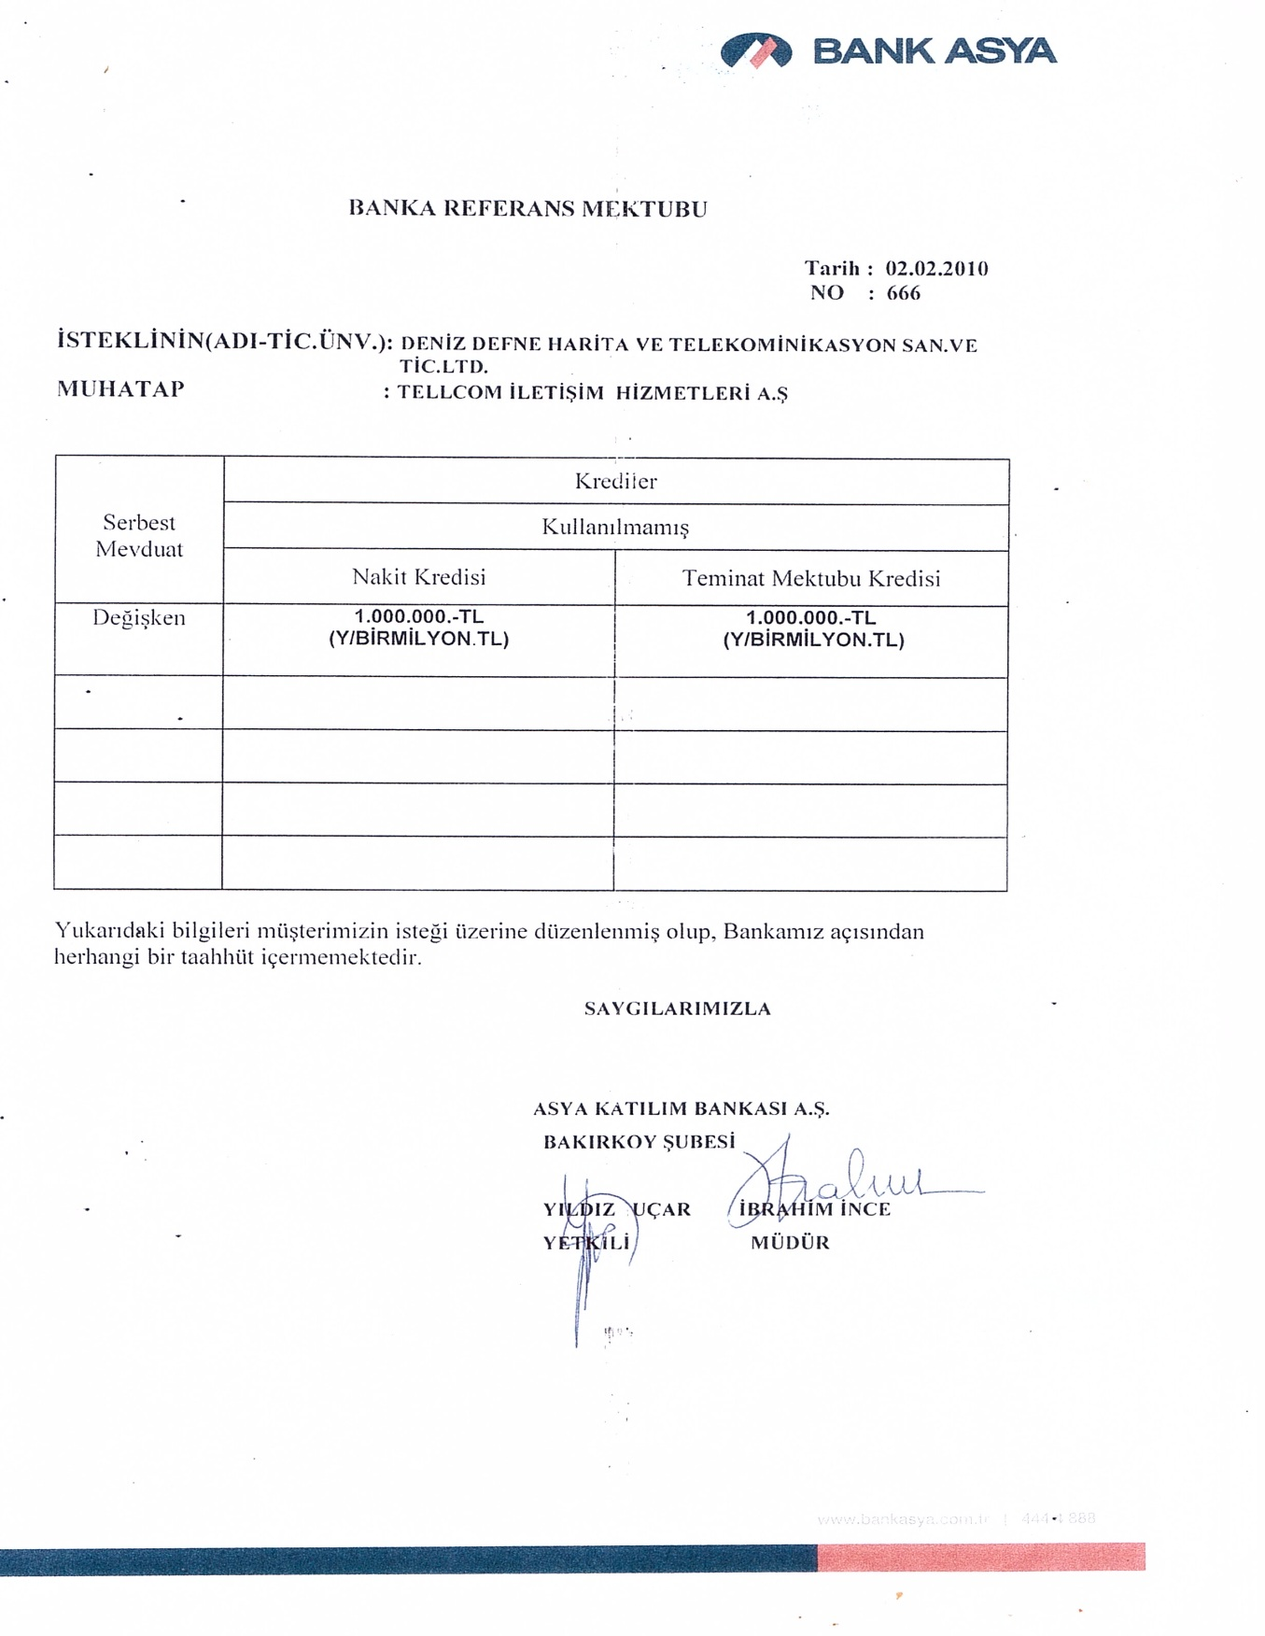
www.defnegroup.net

Slide 14
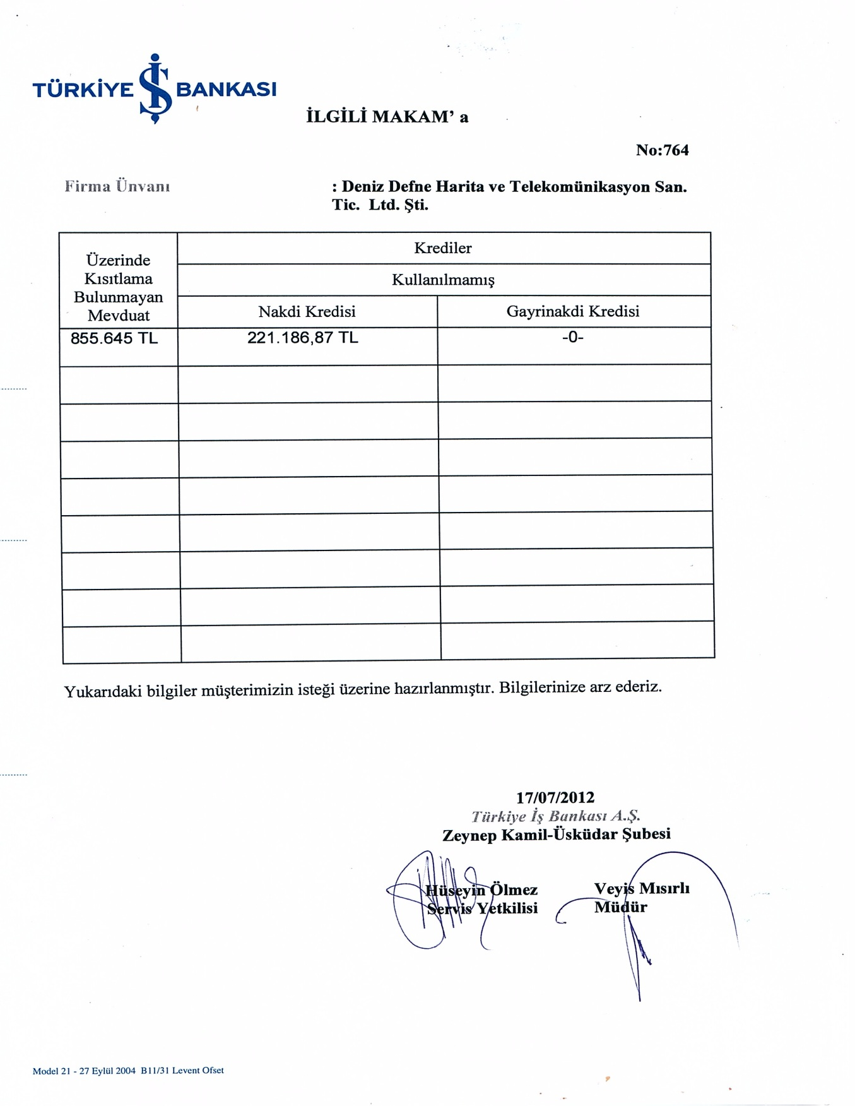
www.defnegroup.net

Slide 15
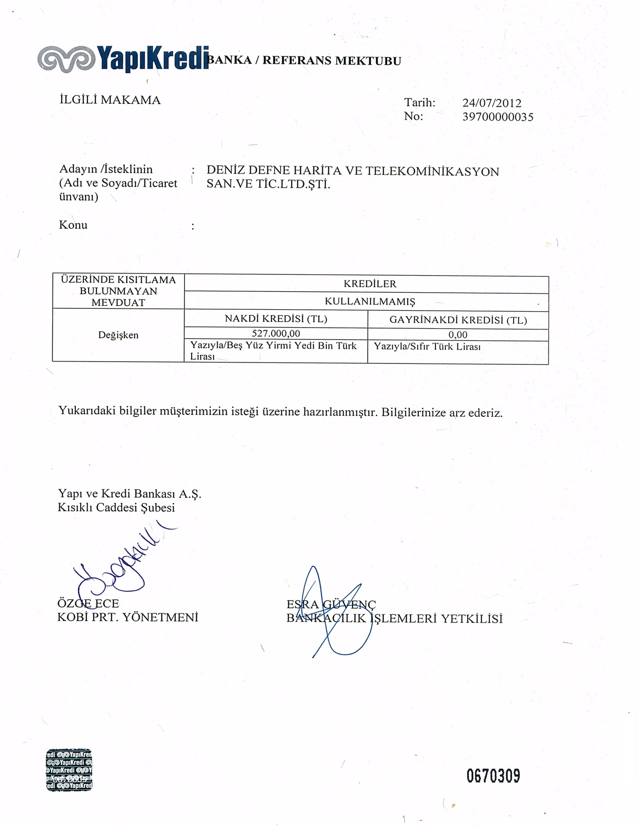
www.defnegroup.net

Slide 16
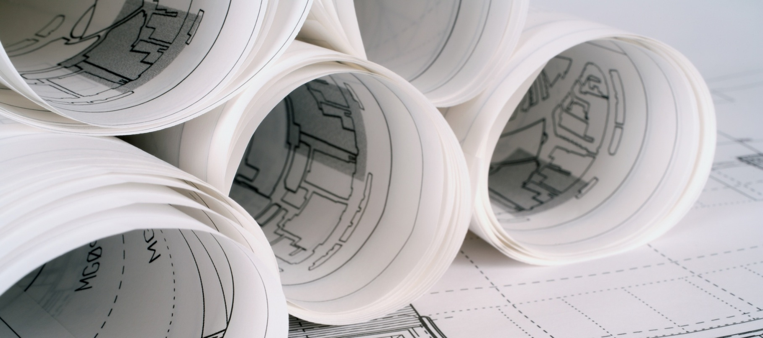
PROJELER
PROJECTS
www.defnegroup.net

Slide 17
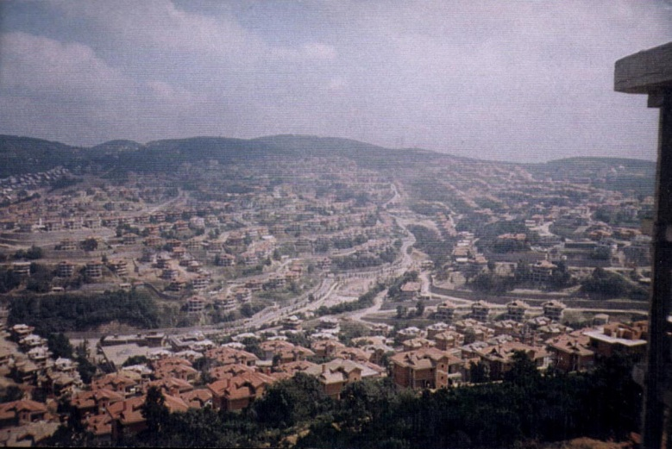
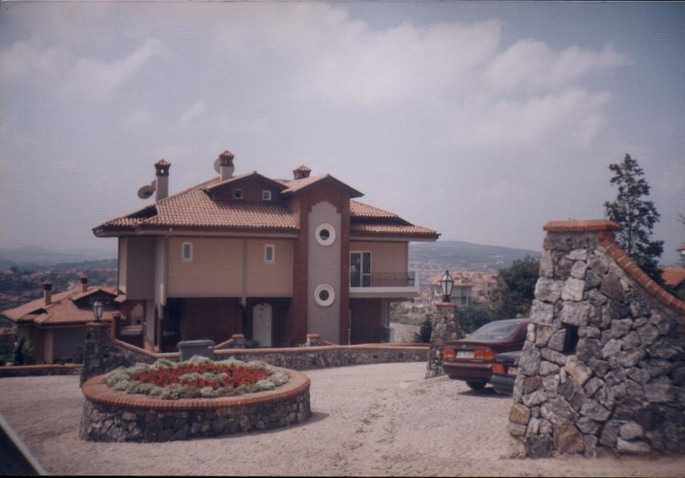
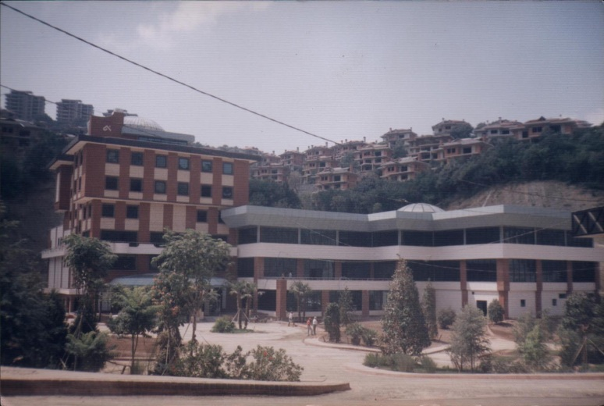
ACARKENT
ACARKENT TOPLU KONUT VE ALTYAPI ÇALILŞMALARI
ACARKENT HOUSING ESTATE AND INFRASTRUCTURE APPLICATIONS
Acarlar (BEYKOZ) Toplu Konutlarından Genel Görünüm
Acarlar (BEYKOZ) Peyzaj Çalışmaları
Acarlar (BEYKOZ) Colesium Kültür Merkezi Peyzaj Çalışması
www.defnegroup.net

Slide 18
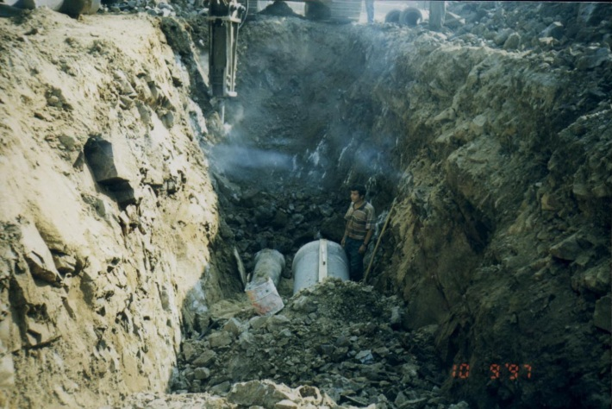
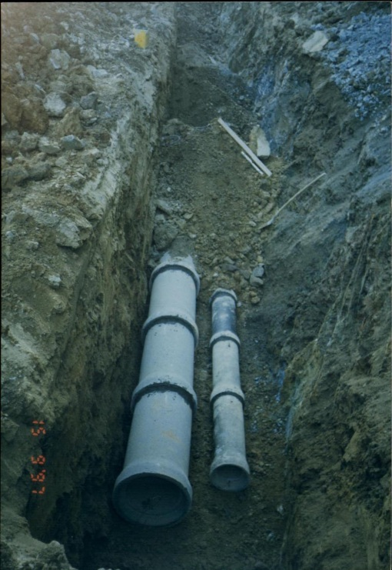
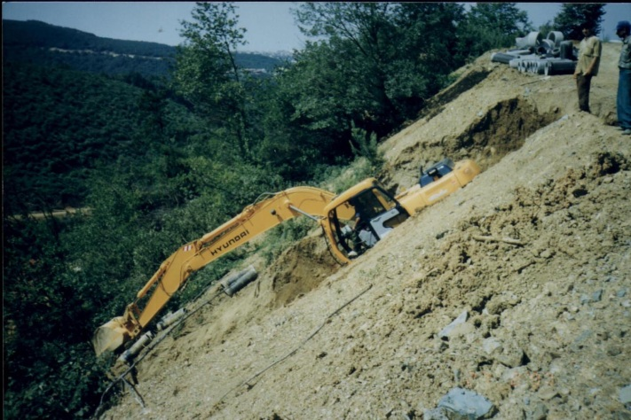
Acarlar (BEYKOZ) Toplu Konut Atıksu ve Yağmursuyu İnşaat Çalışmaları
www.defnegroup.net

Slide 19
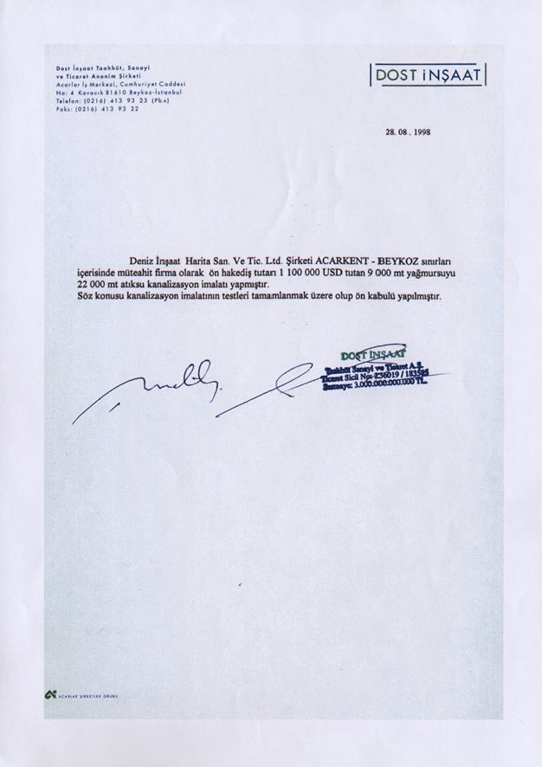
www.defnegroup.net

Slide 20
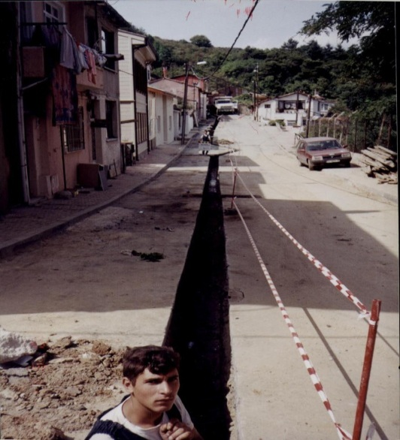
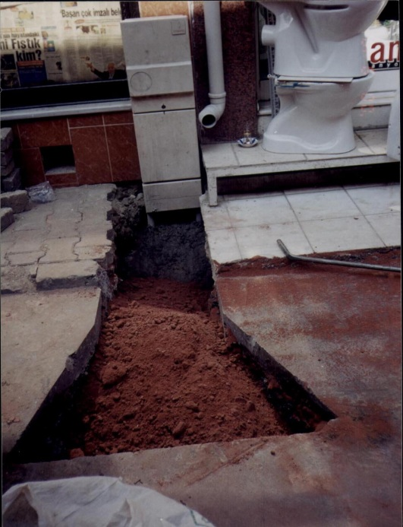
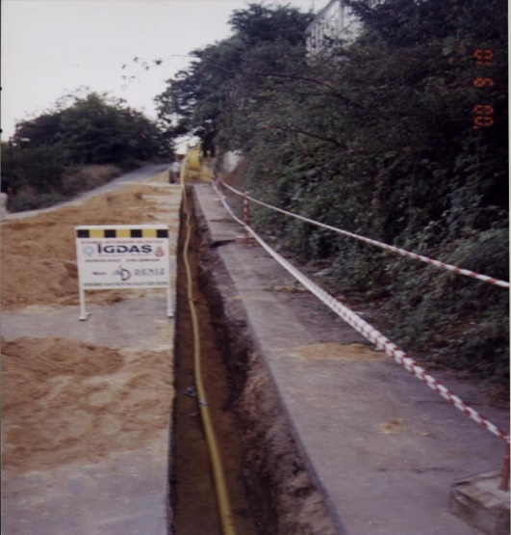
BEYOĞLU
BEYOĞLU DOĞAL GAZ BAĞLANTI ÇALIŞMASI BEYOGLU NATURAL GAZ JOINT APPLICATION
BEYOĞLU (55) Doğalgaz Servis Hatları ve Şube Bağlantıları İnşaat Çalışması
www.defnegroup.net

Slide 21
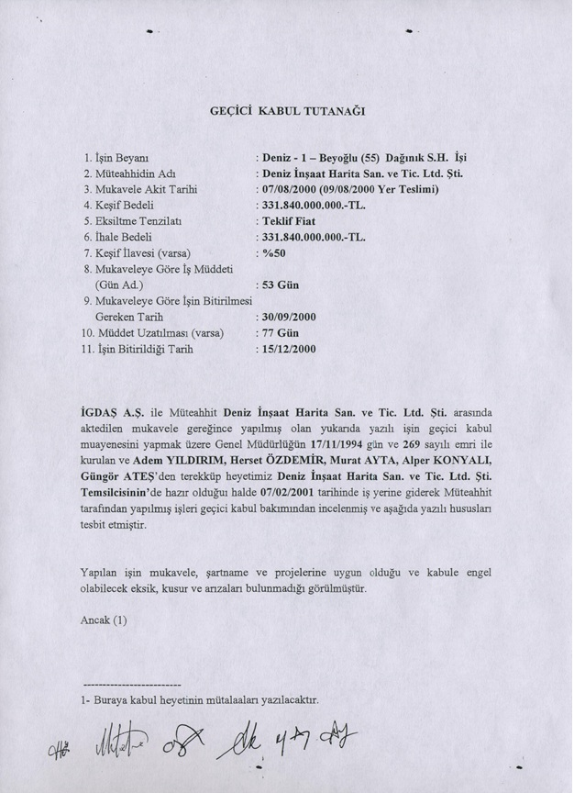
www.defnegroup.net

Slide 22
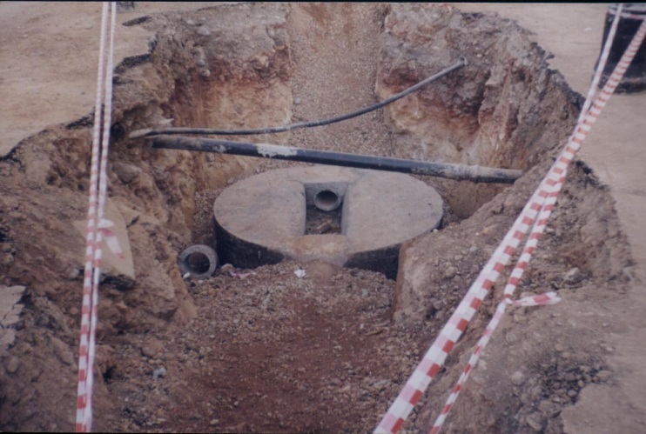
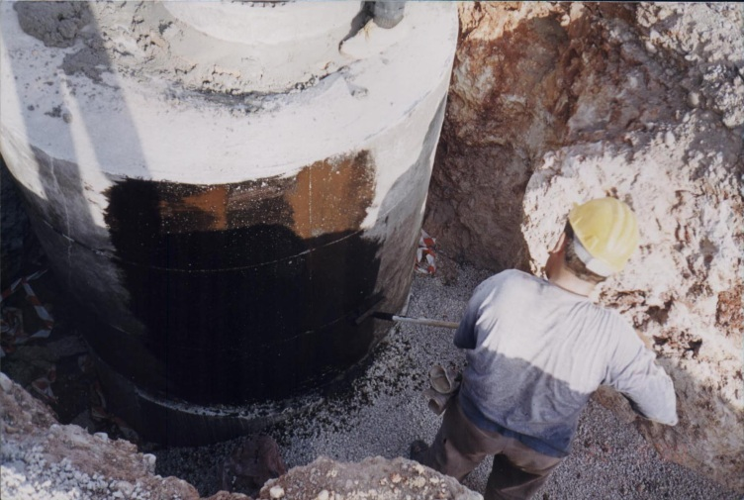
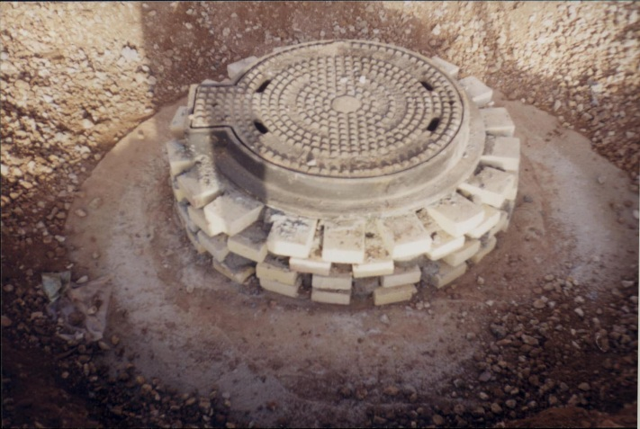
ANTALYA
ANTALYA ATIK SU VE BACA ÇALIŞMALARI
ANTALYA DRAIN WATER APPLICATION
ANTALYA BÜYÜKŞEHİR BELEDİYESİ Baca İnşaatı Çalışmaları
www.defnegroup.net

Slide 23
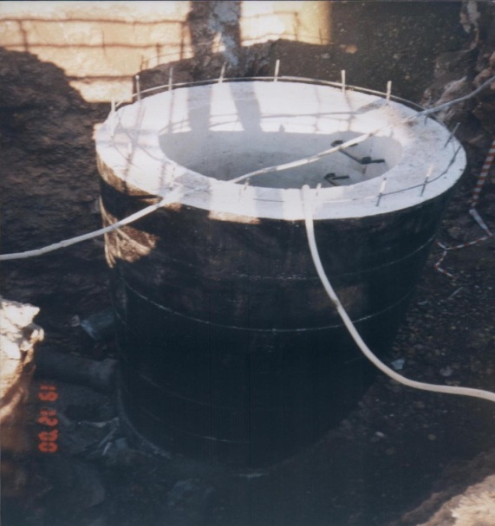
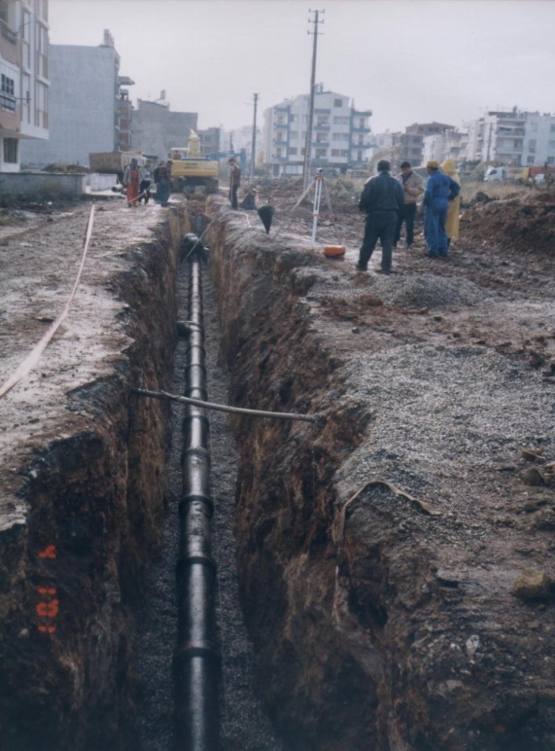
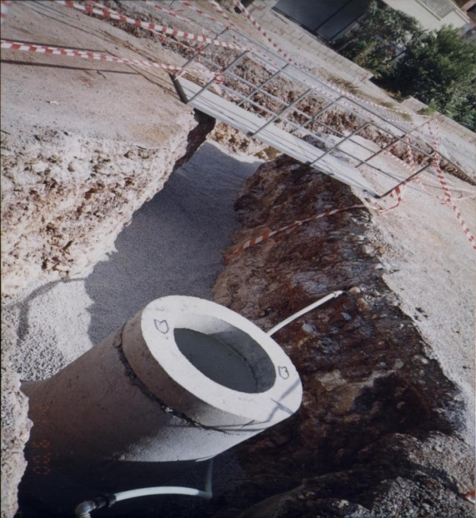
ANTALYA BÜYÜKŞEHİR BELEDİYESİ
Atıksu İnşaat, Baca, Kanal ve Bina Bağlantı Çalışmaları
www.defnegroup.net

Slide 24
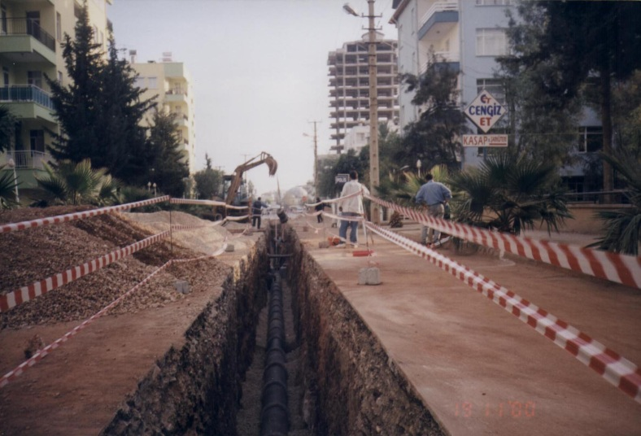
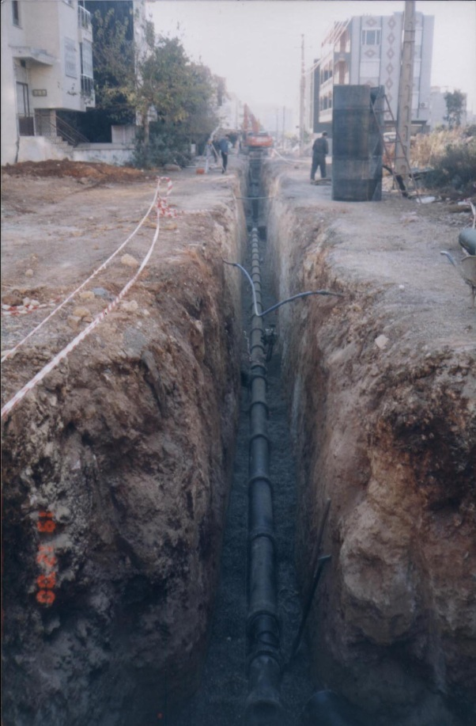
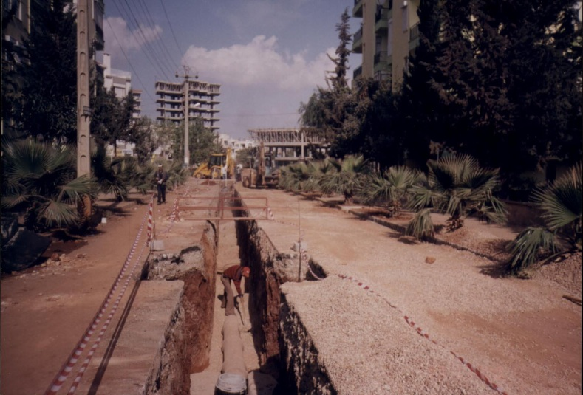
ANTALYA BÜYÜKŞEHİR BELEDİYESİ Atıksu İnşaat Çalışmaları
www.defnegroup.net

Slide 25
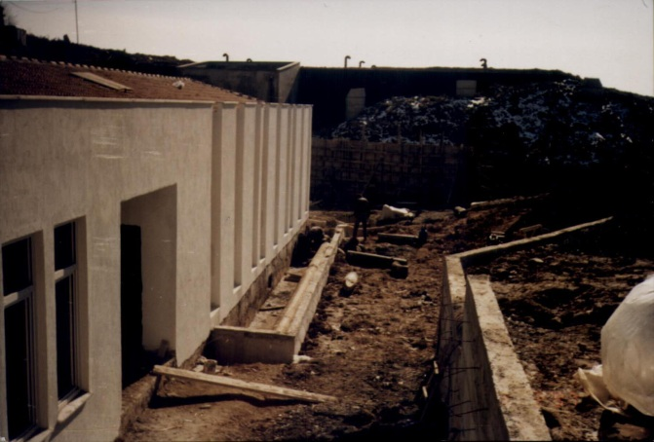
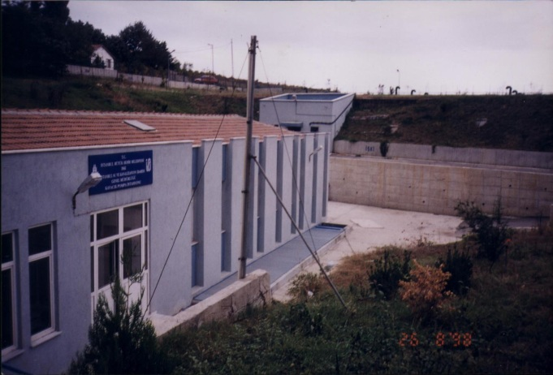
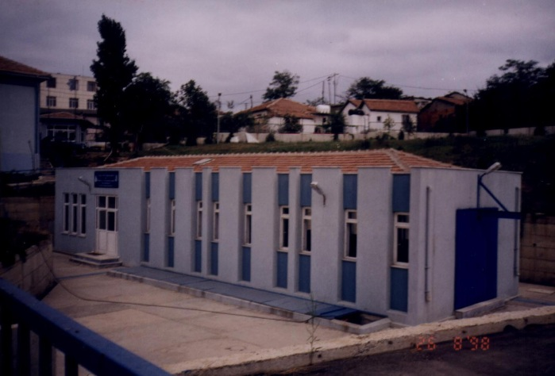
BEYKOZ
BEYKOZ İÇME SUYU İNŞAAT ÇALIŞMALARI
BEYKOZ SWEET WATER APPLICATION
BEYKOZ İçmesuyu İnşaatı Çalışmaları Rüzgarlıbahçe (Kavacık) Terfi Merkezi ve Su Deposu İnşaatı Çalışmaları
www.defnegroup.net

Slide 26
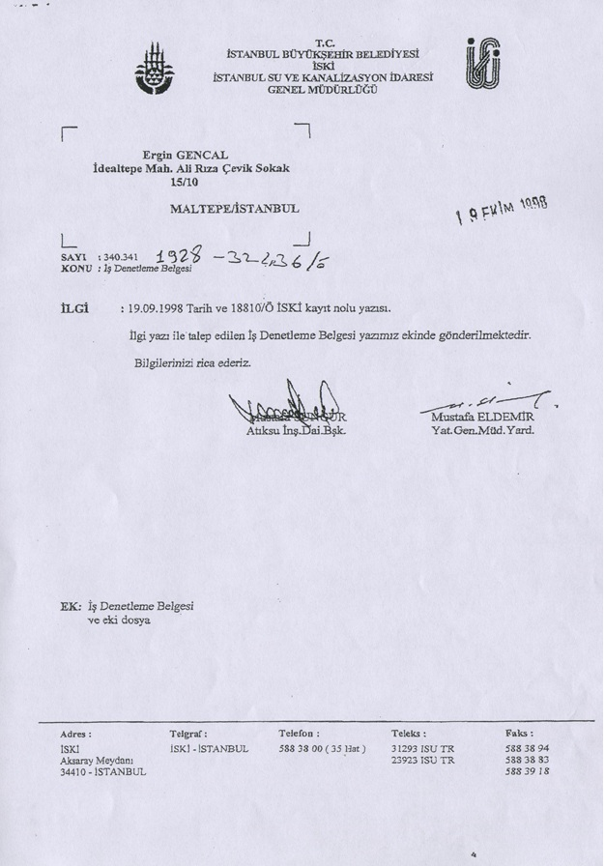
www.defnegroup.net

Slide 27
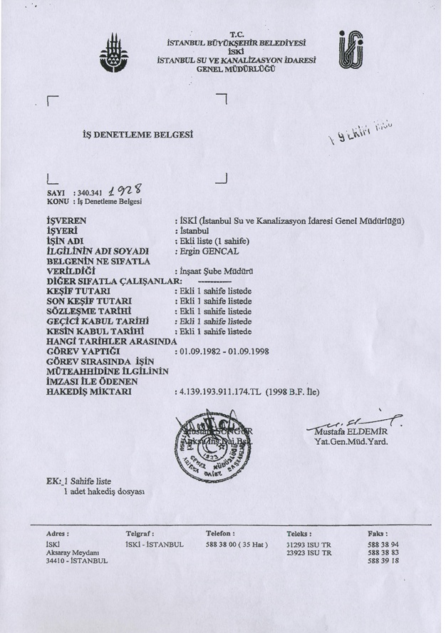
www.defnegroup.net

Slide 28
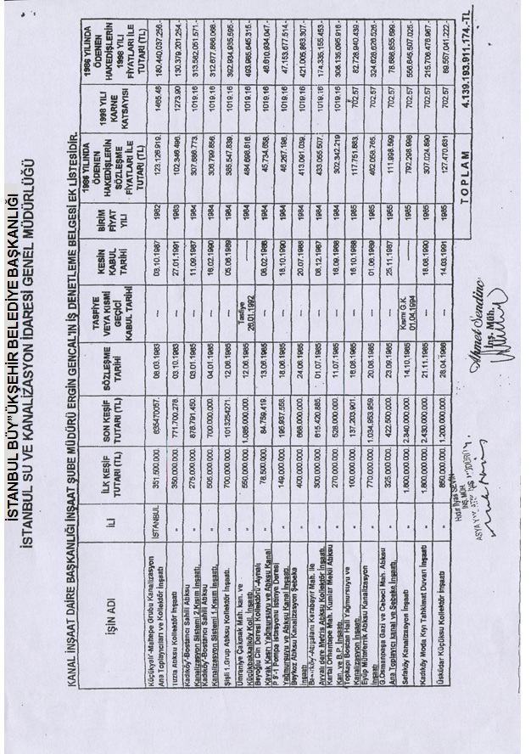
www.defnegroup.net

Slide 29
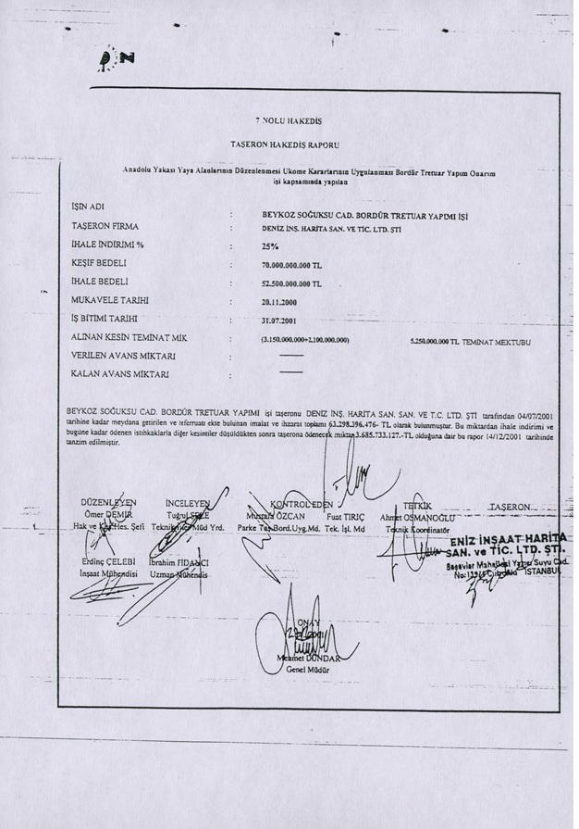
www.defnegroup.net

Slide 30
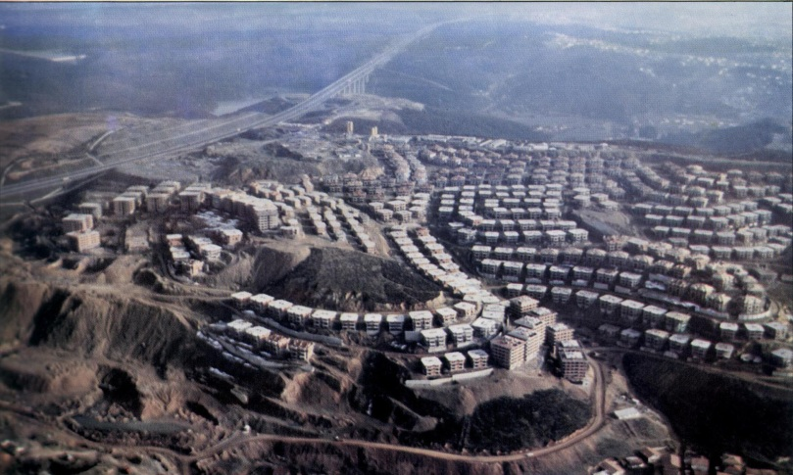
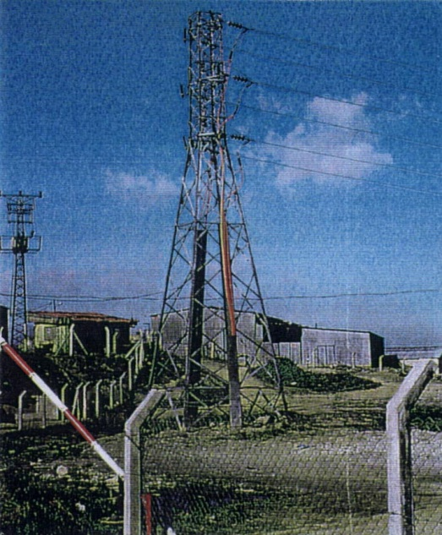
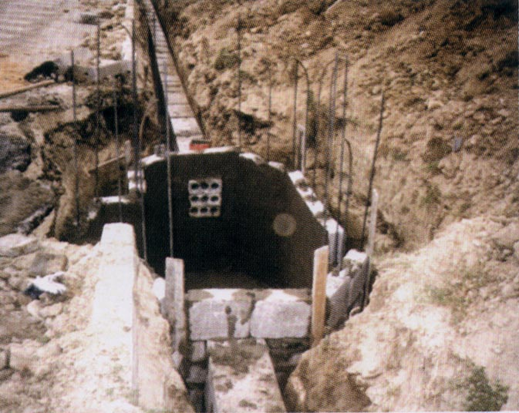
GÖKSU EVLERİ
GÖKSU EVLERİ ALTYAPI,TELEKOM ,ELEKTRİK VE YOL ÇALIŞMALARI
GOKSU HOUSING INFRASTRUCTURE,TELECOM,ELECTRICITY AND ROAD CONSTRUCTION APPLICATIONS
Göksu Evleri Yüksek Gerilim İnşaat ve Menhol İnşaat Çalışması
www.defnegroup.net

Slide 31
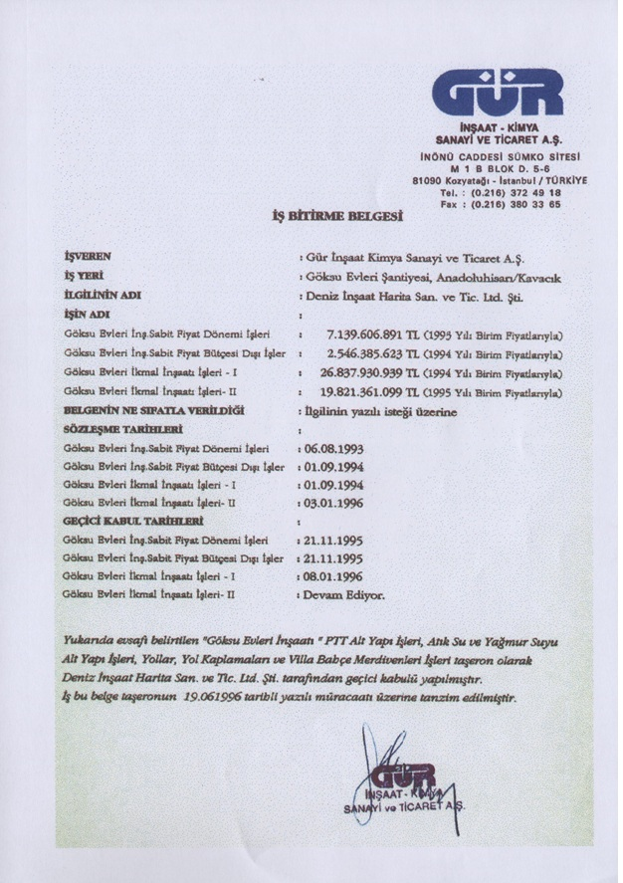
www.defnegroup.net

Slide 32
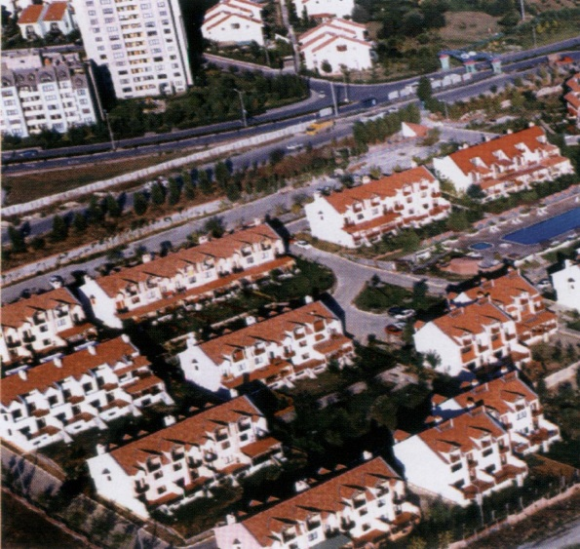
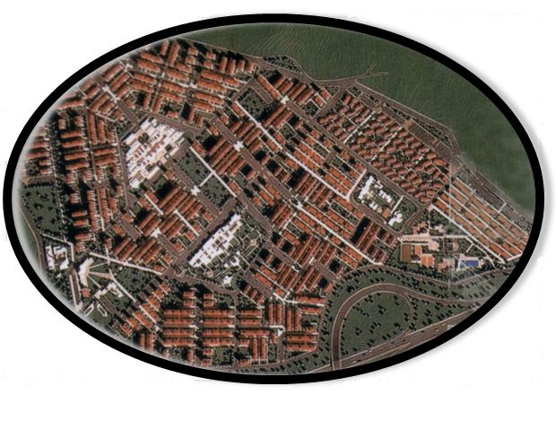
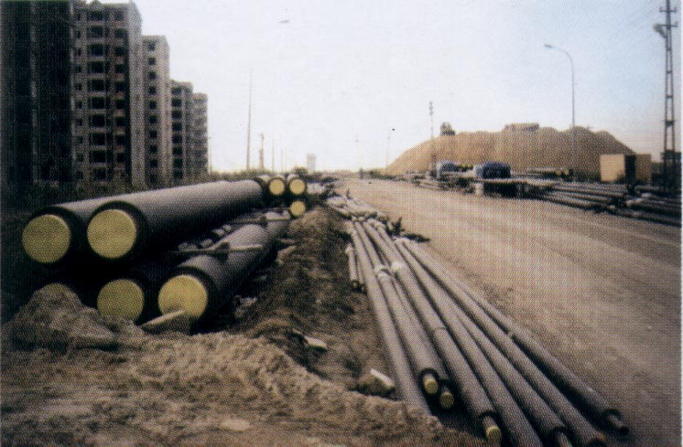
ESENKENT
ESENKENT ALTYAPI,TELEKOM ,ELEKTRİK VE YOL ÇALIŞMALARI
ESENKENT INFRASTRUCTURE, ELECTRICITY AND ROAD CONSTRUCTION APPLICATIONS
İçmesuyu Şebeke
İnşaat Çalışmaları
www.defnegroup.net

Slide 33
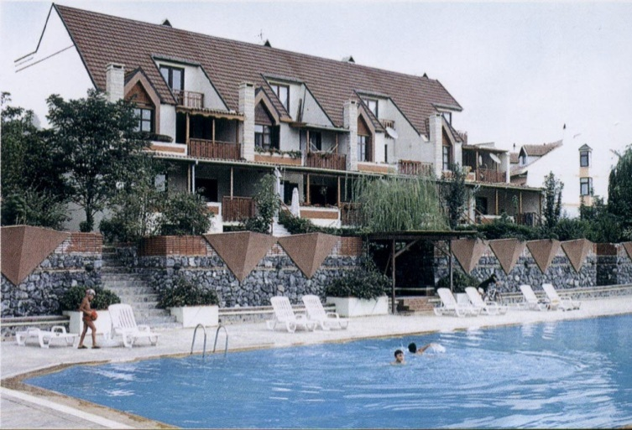
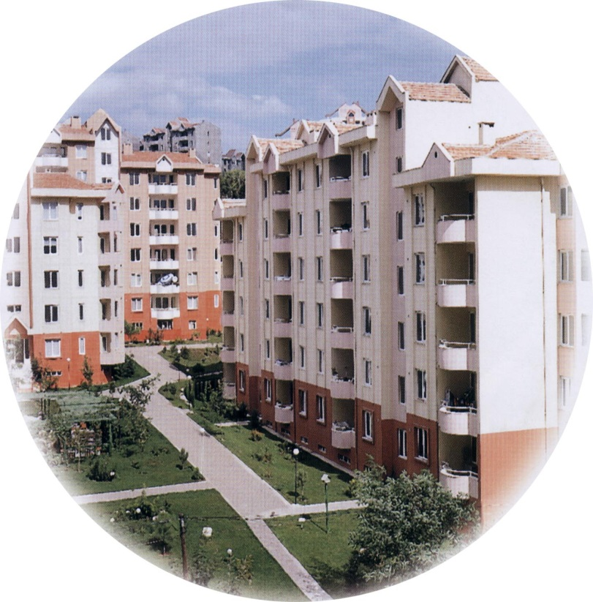
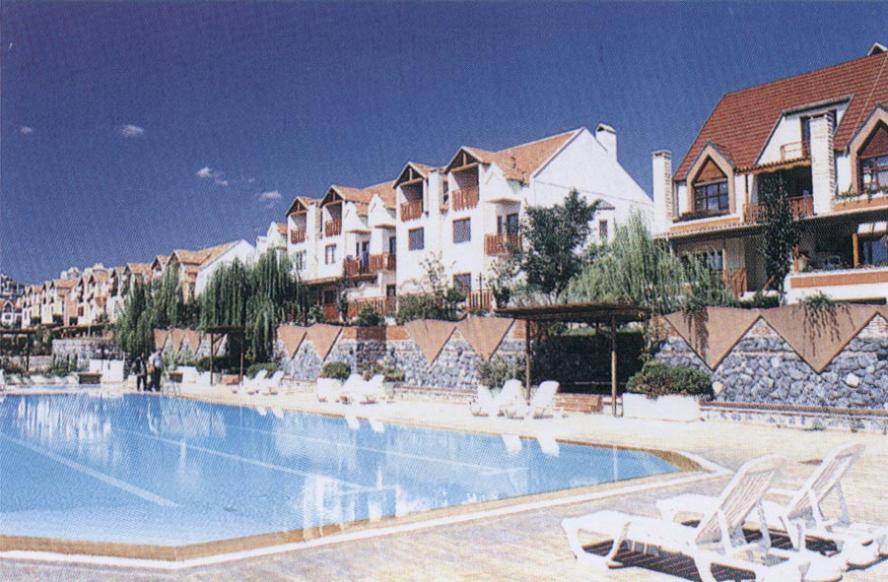
Esenkent Peyzaj Çalışmaları
www.defnegroup.net

Slide 34
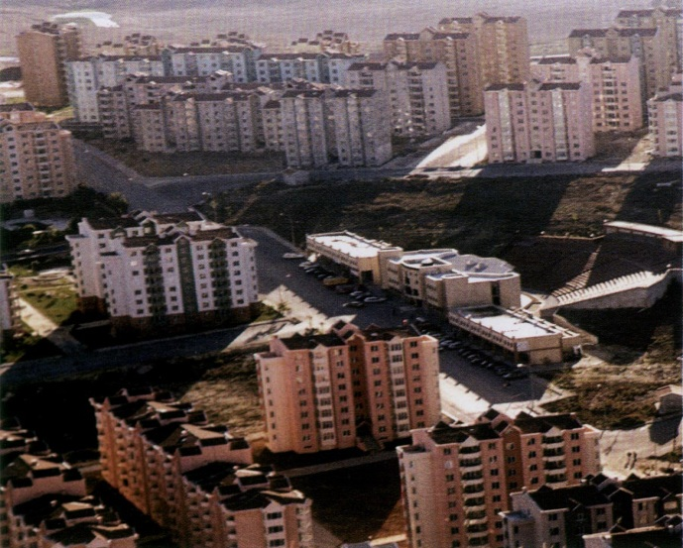
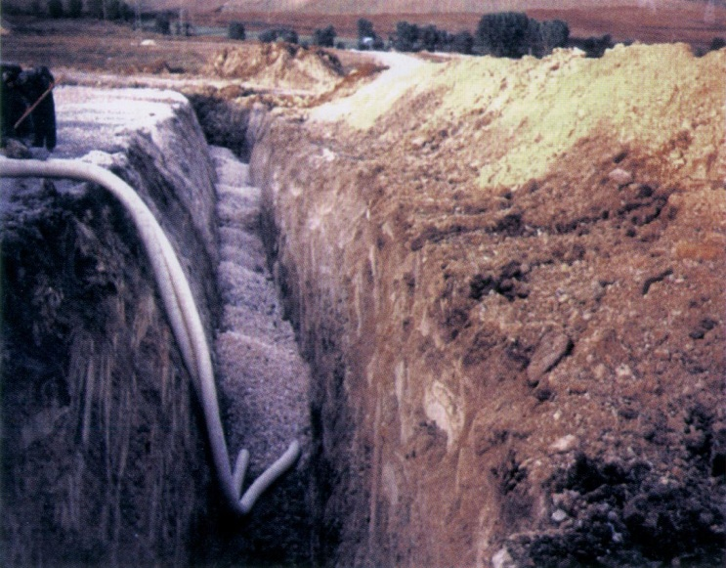
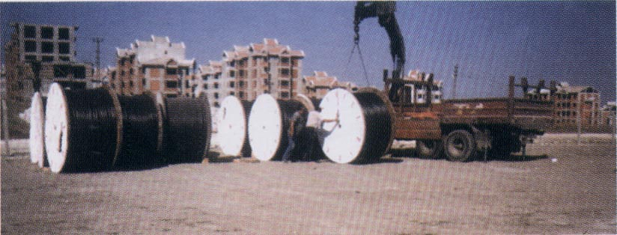
Yağmursuyu Drenaj İnşaat ve Elektrik Kablo Döşeme Çalışması
www.defnegroup.net

Slide 35
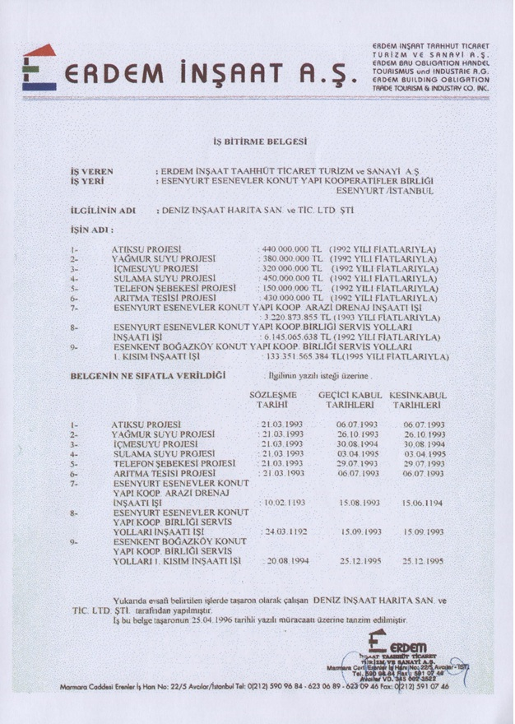
www.defnegroup.net

Slide 36
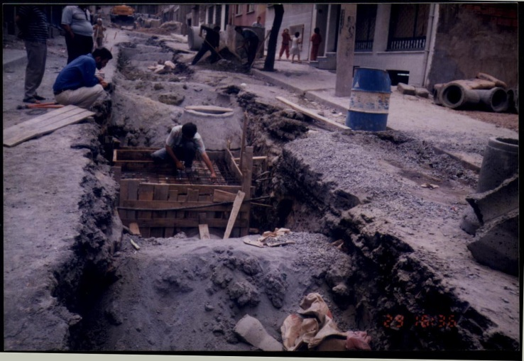
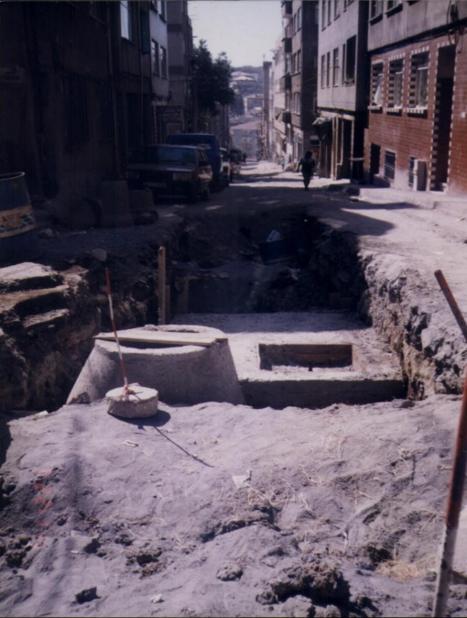
BAYRAMPAŞA
BAYRAMPAŞA ATIK SU VE YAĞMUR SUYU İNŞAATI ÇALIŞMASI
BAYRAMPASA DRAIN WATER, RAIN WATER APPLICATION
Bayrampaşa İlçesi Muratpaşa Mahallesi Atıksu ve Yağmursuyu İnşaatı Çalışmaları
www.defnegroup.net

Slide 37
KARTAL
KARTAL İÇME SUYU İNŞAATI VE ÇELİK SU BORUSU DÖŞEME ÇALIŞMASI
KARTAL SWEET WATER CONSTRUCTION AND LAYING OUT STEEL WATER PIPE APPLICATION
KARTAL
İçmesuyu İnşaatı Çelik Su Boruları Döşenmesi ve Kaynak İşleri Çalışmaları
www.defnegroup.net

Slide 38
TEKİRDAĞ
HAYRABOLU YAĞMUR SUYU VE KANAL İNŞAAT ÇALIŞMASI HAYRABOLU RAIN WATER AND CANAL CONSTRUCTION APPLICATION
Hayrabolu Belediyesi (TEKİRDAĞ) Yağmursuyu Izgara İnşaatı Çalışması (Alpullu Caddesinden görünüm)
www.defnegroup.net

Slide 39
SUUDİ ARABİSTAN
STC,MOBILY VE ZAIN OPERATORLERİNİN ISTASYON KURULUM ÇALIŞMASI
STC,MOBILY AND ZAIN OPERATORS STATION ASSEMBLY APPLICATION
STC TRANSMISYON VE NODE-B ÇALIŞMALARI
www.defnegroup.net

Slide 40
ZAIN TRANSMISYON ÇALIŞMALARI
www.defnegroup.net

Slide 41
MOBILY TRANSMISYON VE NODE-B ÇALIŞMALARI
www.defnegroup.net

Slide 42
TURK TELEKOM
ISTANBUL ANADOLU YAKASI TELEKOMUNİKASYON YERALTI VE ŞEBEKE İŞLEMİ
ISTANBUL ANATOLIAN SIDE TELECOMMUNICATION AND INFRASTRUCTURE APPLICATION
TURKTELEKOM ALTYAPI ÇALIŞMALARI
www.defnegroup.net

Slide 43
www.defnegroup.net

Slide 44
www.defnegroup.net

Slide 45
www.defnegroup.net

Slide 46
TELLCOM - SUPERONLINE
SUPERONLINE FIBER-OPTIK KABLO DÖŞEME ÇALIŞMASI
www.defnegroup.net

Slide 47
DENİZDEFNE ALTYAPI PROGRAMI
DENİZDEFNE ALTYAPI PROGRAMI
DENIZDEFNE INFRASTRUCTURE SOFTWARE
Bilgi teknoloji çağının yaşandığı bu yüzyılda ulaşım, iletişim ve dolayısıyla telekomünikasyonun önemi ve kullanımı arttığından yapılan tüm çalışmaları- imalatları sayısal ortama indirgemek bir ihtiyaç halini almıştır. Amacımız; altyapı sistemlerinde sayısal ve sözel bilgilerinin ilişkilendirilmesi; mülkiyet durumlarının belirlenmesi, GIS (Coğrafi Bilgi Sistemi ) ile ilişkilendirilmiş veri tabanları ve uygulama yazılımları ile veri toplama, analiz, bilgi sunma ve raporlama, sistemin sürekli güncellenen bir projeye dönüşmesi, ve temel olarak karar ve denetim mekanizmalarının daha hızlı ve daha doğru işlemesi için, veri toplama, bilgi sunma ve hizmet üretmede tam koordinasyonun sağlanmasıdır.
Transportation, communication therefore importance and useage of telecommunication are increasing expeditiously thats why all of the applications need to transfer soft stages.
Our aim; to associate numerical informations with verbal informations at infrastructure systems , to determine ownership conditions, to combine information, to analyze, to present informations, to prepare reports, to prepare continious updatable system, with datebase which was associated with GIS(geographical information systems) and application softwares .And basicly to execute determination and inspection mechanism properly , to combine informations, to present informations, to prepare good service , denizdefne infrastructure software provides excellent coordination.
www.defnegroup.net

Slide 48
DENİZDEFNE ALTYAPI PROGRAMI
DENİZDEFNE ALTYAPI PROGRAMI
DENIZDEFNE INFRASTRUCTURE SOFTWARE
Her türlü altyapı işi için,
Microstation programının gelişmiş özelliklerini kullanarak,
Nesnelere istenilen her türlü bilginin
Eklenmesi,
Sorgulanması,
Raporlanması,
Google Earth programına aktarılması,
ve daha pek çok işlemin kolaylıkla yapılabilmesi için Deniz Defne Altyapı Programı kullanıma sunulmuştur.
Available for every infrastructure projects
Using Microstation software advanced specifications,
Software can apply below operation to objects
adding information
querying information
preparing reports
convecting to Google Earth software
In additon above operation to many application can be done very easy with Deniz Defne Infrastructure Software
www.defnegroup.net

Slide 49
Kurulum gerektirmeyen ve taşınabilir yapı
Portable and no need installation
Dosya dönüşüm, Raster dönüşüm, Karelaj açma, Pafta İndeksi oluşturma v.b. gibi çok çeşitli ve gelişmiş işlev
File transforming, raster transforming, using grid, preparing threader index and to many advanced specification
Sınırsız tablo ve kolon ekleme özelliği
Unlimited table and column adding specification
Resim, video, pdf dosya, v.b. gibi bilgileri ekleme özelliği
Specification of Adding Photo, video, pdf file and etc. information
Google Earth’a öznitelik bilgileri ile aktarma özelliği
Software can transfer attribute specification to google earth
Excel’e gelişmiş rapor gönderebilme özelliği
Specification of to transfer advanced report to Excel software
UTM, TM projeksiyonlarında ED50, WGS84 yada ITRF datumunda çalışabilme özelliği
On UTM, TM projections software can be executed with ED50, WGS84,ITRF datums
www.defnegroup.net

Slide 50
DENIZ DEFNE HARITA ve Telekomünikasyon San. Tic.Ltd. Sti.
→Merkez : Murat Reis Mah. M.Tayyareci Sok. Yıldız Ap. No:10/2 Baglarbasi/Üsküdar/ ISTANBUL
→Tel : +90 216 343 33 59
→Gsm : +90 532 202 52 02
DENIZ DEFNE MAPPING AND TELECOMMUNICATION COMPANY
→Head Office : Murat Reis Quarter. M.Tayyareci Street. No:10/2 Baglarbasi/Üsküdar/ ISTANBUL
→Tel : +90 216 343 33 59
→Gsm : +90 532 202 52 02
DENIZ DEFNE HARITA ve Telekomünikasyon San. Tic.Ltd. Sti.
→Merkez : Murat Reis Mah. M.Tayyareci Sok. Yıldız Ap. No:10/2 Baglarbasi/Üsküdar/ ISTANBUL
→Tel : +90 216 343 33 59
→Gsm : +90 532 202 52 02
DENIZ DEFNE MAPPING AND TELECOMMUNICATION COMPANY
→Head Office : Murat Reis Quarter. M.Tayyareci Street. No:10/2 Baglarbasi/Üsküdar/ ISTANBUL
→Tel : +90 216 343 33 59
→Gsm : +90 532 202 52 02

